Slide 1

Website bán hàng quần áo thời trang
Các thành viên của nhóm:
Trần Văn Bun
Nguyễn Võ Quốc Đạt
Phan Thị Gia Hân
Đỗ Thanh Tùng
Phan Minh Trúc
GIẢNG VIÊN HƯỚNG DẪN
THS. VŨ QUANG DŨNG
THS.NGUYỄN XUÂN QUẾ

Slide 2

Tổng quan dự án
Dự án Website bán hàng quần áo thời trang online được xây dựng nhằm tạo ra một nền tảng thương mại điện tử hiện đại, hỗ trợ người tiêu dùng mua sắm trực tuyến dễ dàng, đồng thời giúp doanh nghiệp mở rộng thị trường và quản lý hiệu quả hoạt động kinh doanh.
🎯 Các mục tiêu chính:
1️⃣ Nền tảng mua sắm tiện lợi & an toàn
Giúp người dùng tìm kiếm, lựa chọn và đặt mua sản phẩm mọi lúc, mọi nơi.
Cung cấp thông tin sản phẩm chi tiết: giá, hình ảnh, mô tả, đánh giá.
Đảm bảo bảo mật dữ liệu cá nhân và thanh toán.
2️⃣ Hỗ trợ doanh nghiệp trong quản lý & vận hành
Quản lý sản phẩm, đơn hàng, khách hàng, doanh thu.
Giảm chi phí, tăng hiệu quả vận hành.
Cung cấp báo cáo thống kê để phân tích kinh doanh.
3️⃣ Trải nghiệm người dùng tối ưu
Giao diện thân thiện, trực quan, dễ thao tác.
Hỗ trợ giỏ hàng, thanh toán, đánh giá sản phẩm, theo dõi đơn hàng.

Slide 3
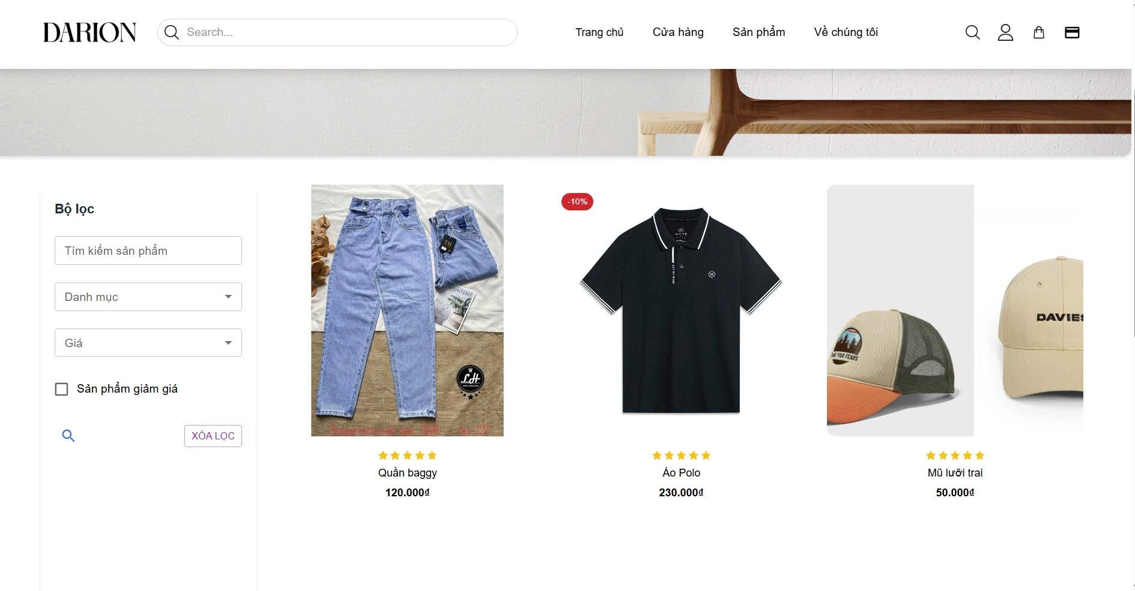
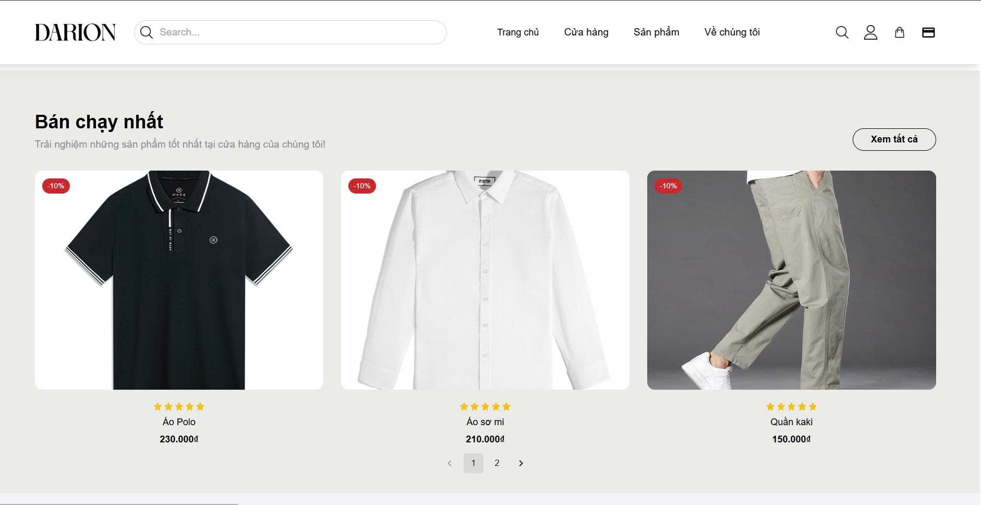
Danh mục sản phẩm và bộ lọc
Sản phẩm
Quần áo thời trang phong cách đa dạng
Bộ lọc
Tìm kiếm theo danh mục và giá

Slide 4
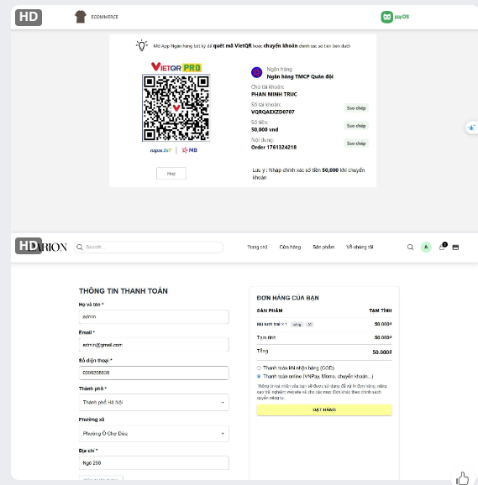
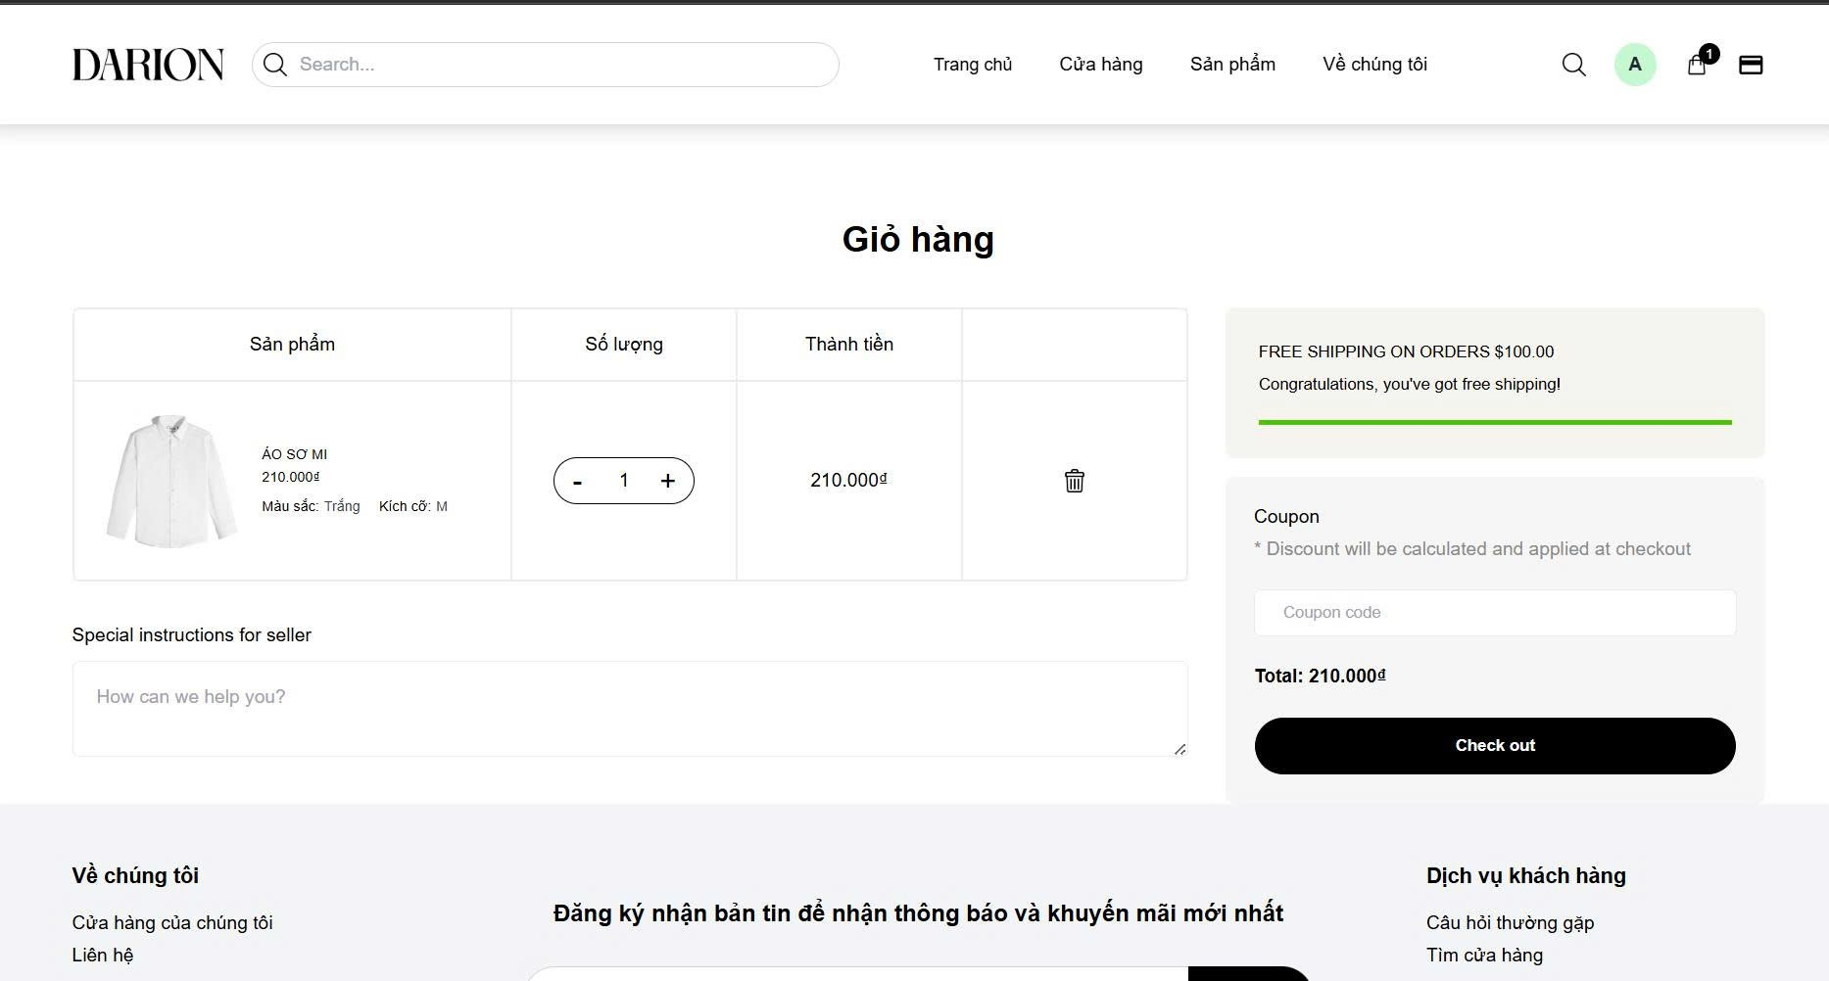
Quy trình thanh toán trực tuyến
Giỏ hàng
Lưu trữ và quản lý sản phẩm

Slide 5
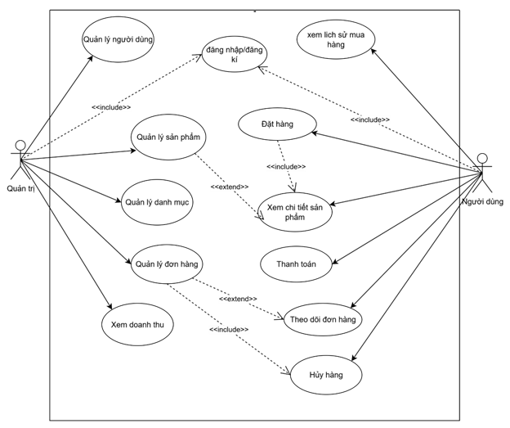
Sơ đồ use-case tổng quan
Các Nhân tố (Actors):
Khách hàng: Người sử dụng chính của hệ thống, có khả năng duyệt và mua sản phẩm.
Quản trị viên (Admin): Người quản lý toàn bộ hệ thống, có quyền cao nhất trong việc cài đặt và bảo trì.

Slide 6
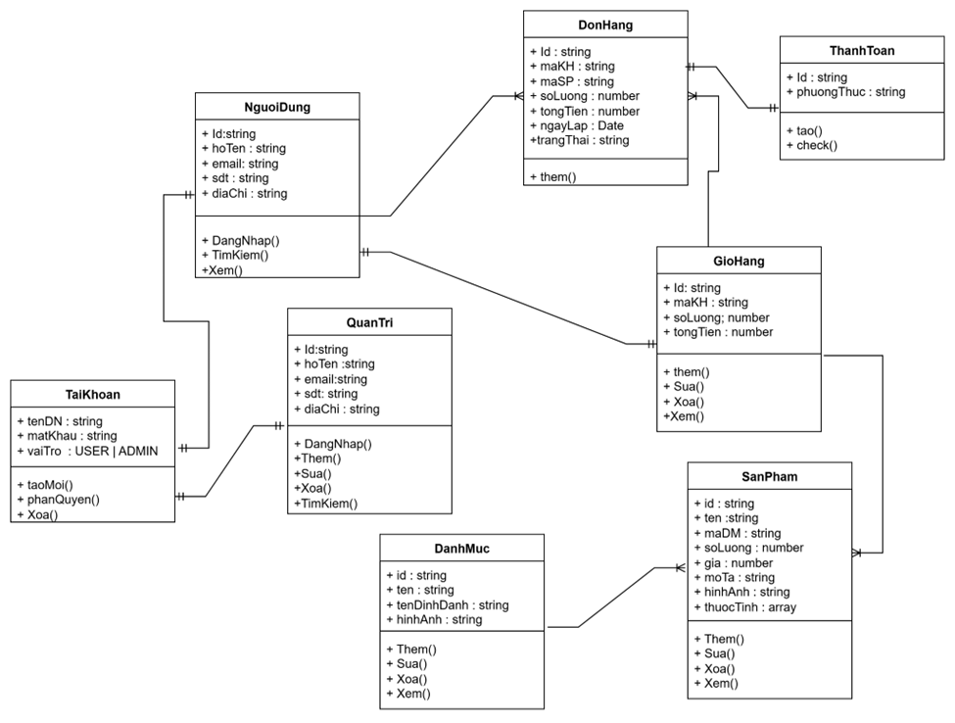
Sơ đồ lớp

Slide 7
THANK YOU FOR YOUR ATTENTION!
With love

